Slide 1
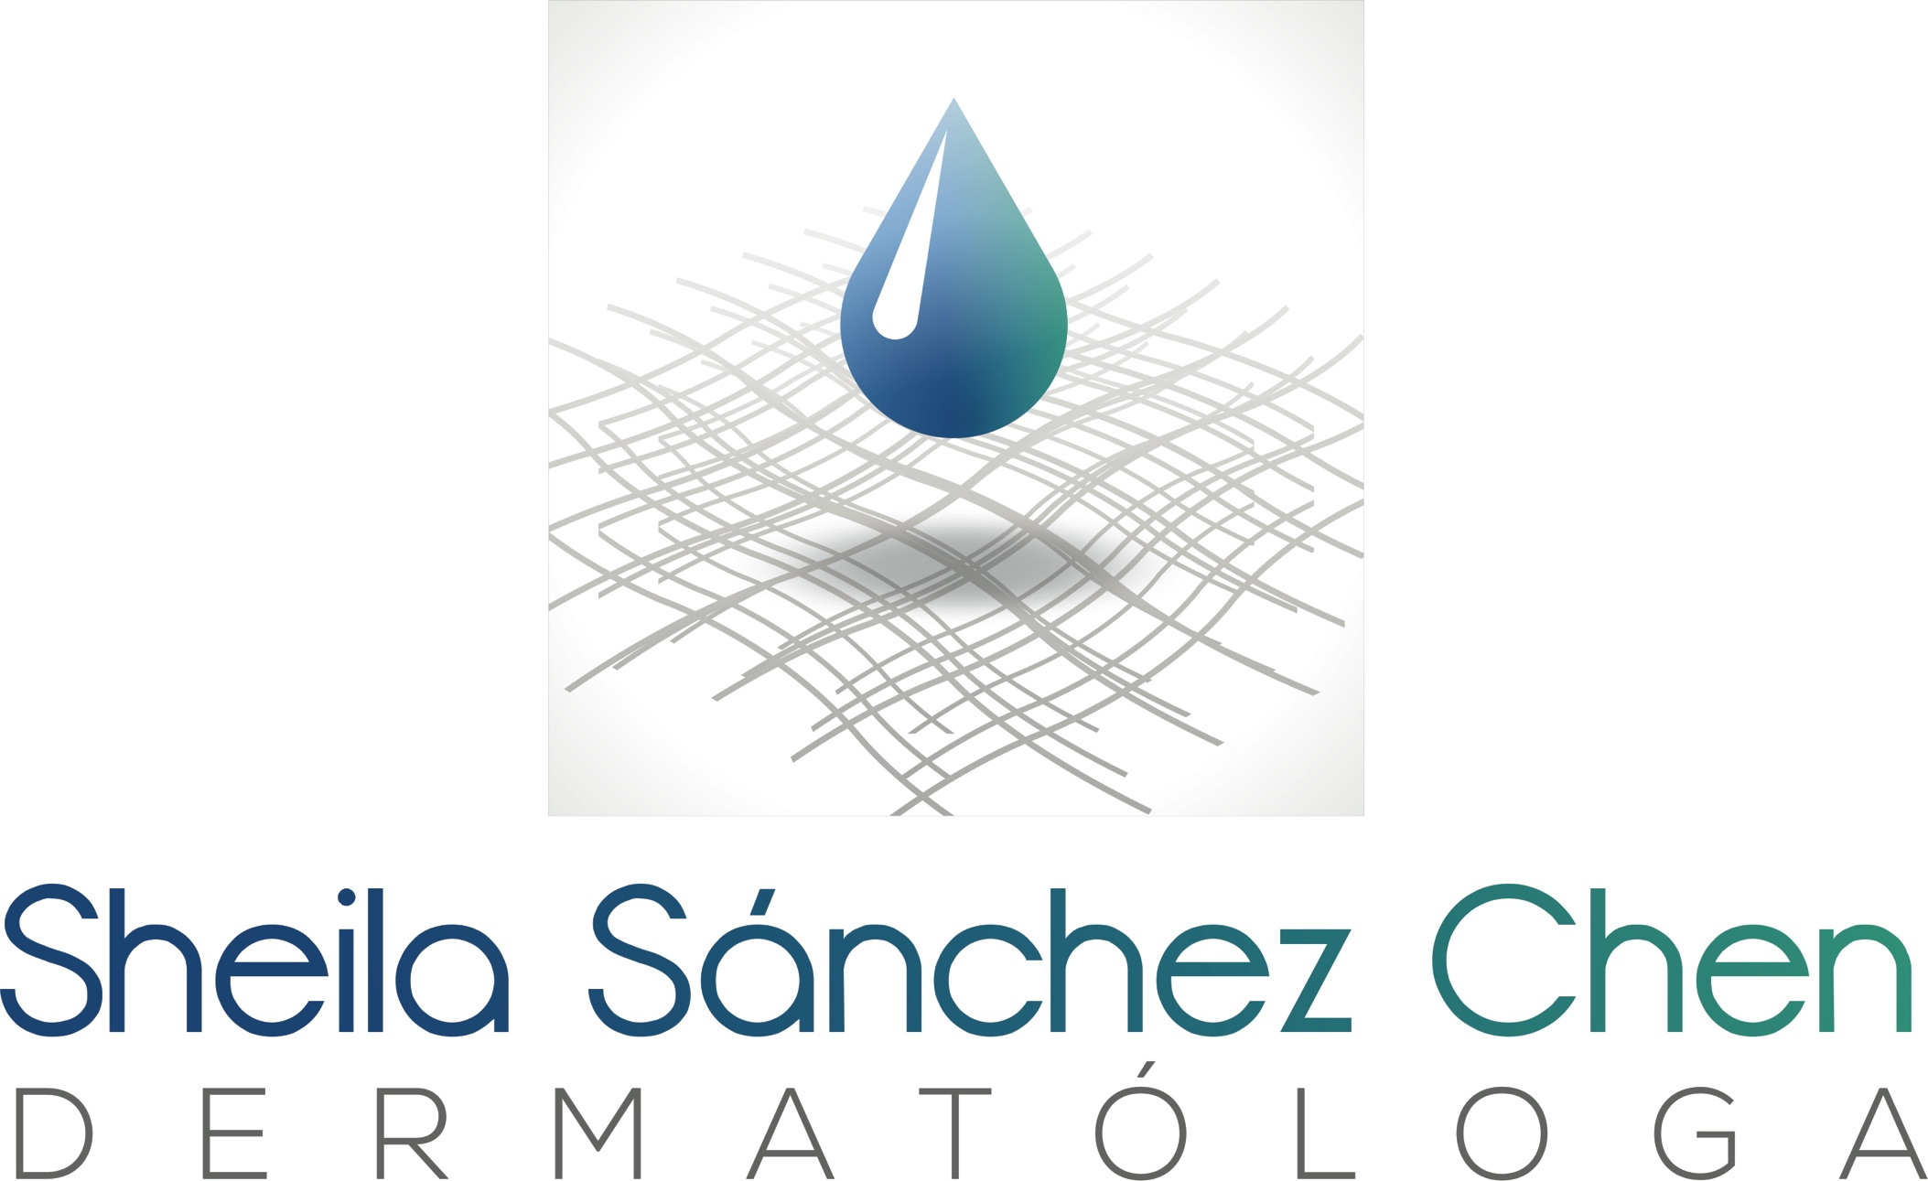
Micropunción
Dra. Sheila del Carmen Sánchez Chen
Dermatóloga

Slide 2
Micropunción
Es un procedimiento para rejuvenecimiento de la piel
Mínimamente invasivo
También se le conoce como:
Terapia con microagujas
Terapia de inducción de colágeno
Inducción percutánea de colágeno

Slide 3
Micropunción
Desde 1952 Michael Pistor comenzó a utilizarla con el procedimiento que hoy se conoce como mesoterapia.
En los 90´s el cirujano plástico Andre Camirand utilizo pistolas de tatuajes sin tinta para el tratamiento de cicatrices.
En 1996, Des Fernandes, introdujo un aparato con agujas para el tratamiento de las arrugas periorales (Dermaroler).

Slide 4
Micropunción
Las agujas penetran el estrato córneo y abren canales sin dañar la piel.
Se estimula la producción de colágeno y elastina creando microheridas e iniciando la cascada de mediadores químicos postinflamatorios.

Slide 6
Micropunción
Beneficios de la micropunción:
Piel mas gruesa y firme
Textura lisa
Más hidratada
Mejora la apariencia de cicatrices, estrías, arruguas
Melasma
Alopecias
Para introducir medicamentos

Slide 7
Micropunción
La profundidad de las agujas dependerá del fin con que se haga el tratamiento:
Cosmético:
0.1mm-0.5mm de largo
No estimula la producción de colágeno
Se considera una exfoliación
Ayuda a que las cremas y productos penetren mejor

Slide 8
Micropunción
Médico:
1-2mm de profundidad
Hasta la dermis papilar
Estimula la producción de colágeno
Estrías
Cicatrices
Arrugas
Quirúrgico:
Mas de 3mm de profundidad
Dermis reticular
Estrías y cicatrices

Slide 9
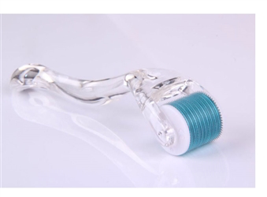
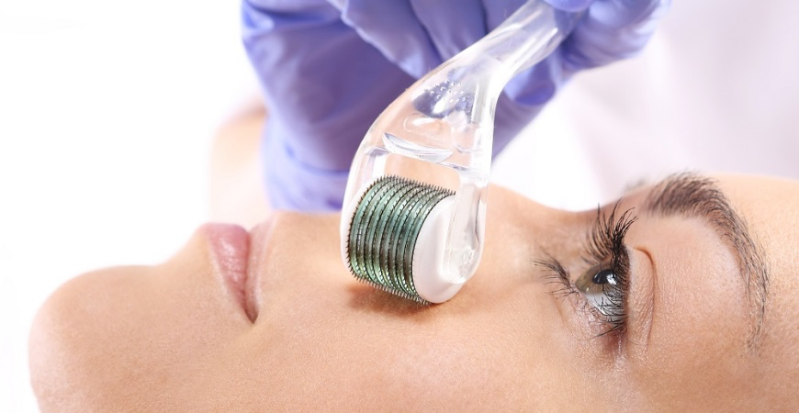
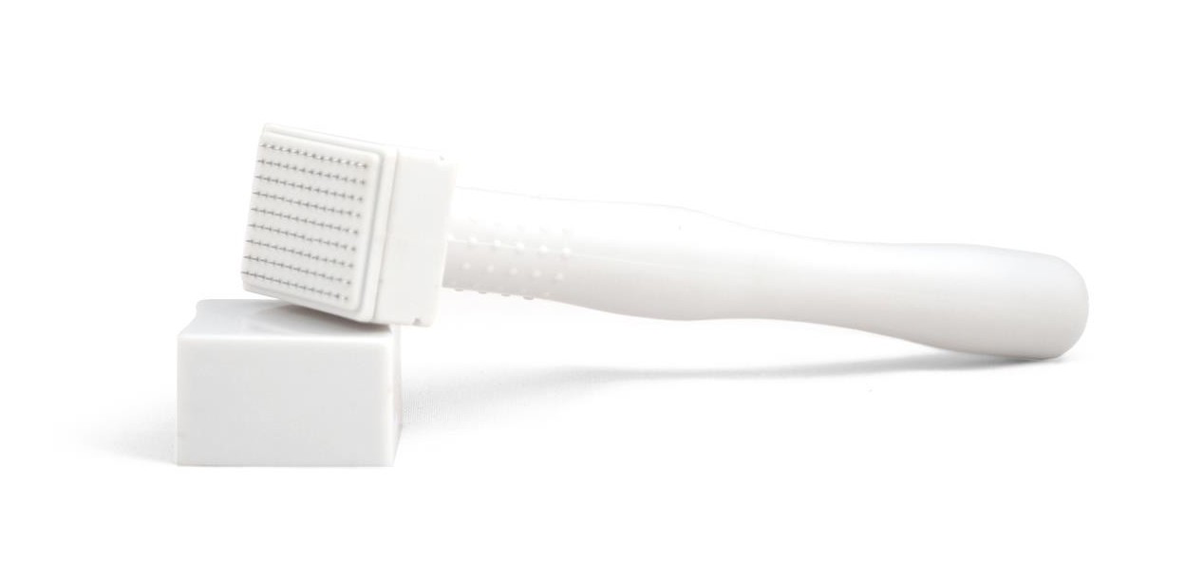
Micropunción
Equipos
Rollers y stamps

Slide 10
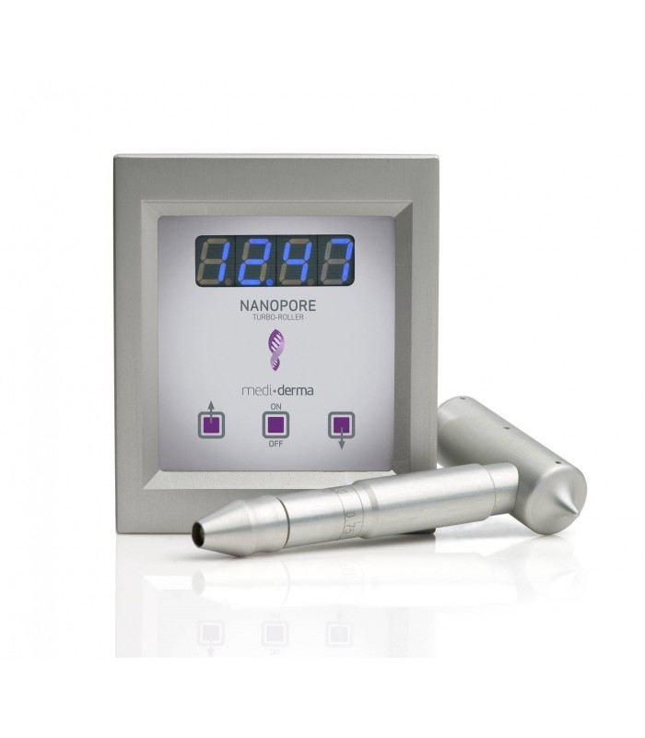
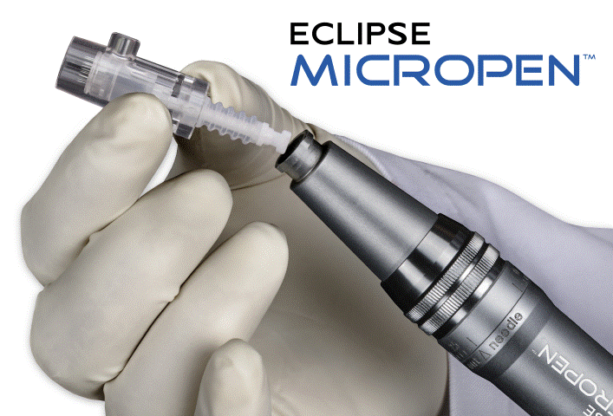
Micropunción
Plumas
Batería o electricidad
Controlan el largo de la aguja
Movimientos rápidos y controlados

Slide 12
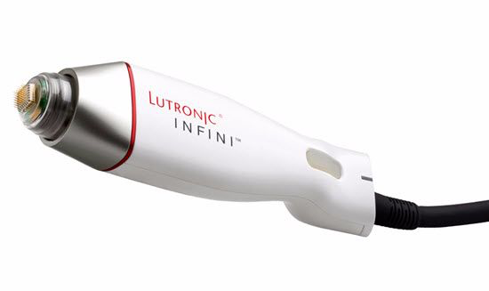
Micropunción
Radiofrecuencia fraccionada
Microagujas que además utilizan energía en forma de radiofrecuencia al penetrar la piel, es

Slide 13
Micropunción
Procedimiento
Preparación de la piel
Cremas de vitamina c o retinoides
Anestesia tópica
Limpieza
Escoger profundidad de la aguja
Hacer número de pases según patología
Escoger principio activo
Luego hidratación y fotoprotección

Slide 14
Micropunción
Productos más utilizados
Acido hialurónico
Vitamina c
Serums despigmentantes
Células madre
Plasma rico en plaquetas

Slide 16
Micropunción
Efectos adversos y riesgos
Dolor
Reactivación de infección por herpes simple
Infección bacteriana
Dermatitis de contacto
Exposición a sangrado

Slide 17
Micropunción
Ventajas
Corto período de recuperación
Puede realizarse en todos los tipos de piel y en cualquier área
No hay riesgo de hiperpigmentación postinflamatoria
Se puede combinar con otros procedimientos

Slide 18
Micropunción
Recomendaciones generales:
Evitar exponerse al sol
Evitar químicos
Evitar procedimientos cosméticos
Se puede realizar cada 4-6 semanas

Slide 19
GRACIAS

